Slide 1
Рекламная деятельность В РЕСТОРАННОМ БИЗНЕСЕ

Slide 2
Реклама ДЛЯ Ресторана
Это один из важнейших инструментов системы маркетинговых коммуникаций.
Но рекламу следует рассматривать не как систему саму по себе, а как часть коммуникативной подсистемы в общей системе маркетинга.

Slide 3
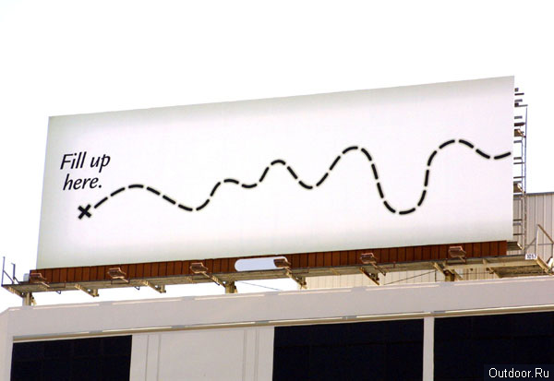
Маркетинг ресторана- комплексная система организации производства и сбыта продукции, ориентированная на удовлетворение потребителей и получение прибыли на основе исследования и прогнозирования рынка

Slide 4
Иными словами, продвижение ресторанного продукта предполагает проведение различных видов деятельности по доведению информации о достоинствах продукта до потенциальных потребителей и стимулирование у них желания её купить.

Slide 5
Ресторанный продукт
(сочетание составляющих)
Кухня
(ассортимент, качество)
Цена
(сумма среднего чека)
Качество обслуживания
(быстрота, доброжелательность)
Интерьер
Атмосфера
(уют, комфортность, возможность отдыха)

Slide 6
В маркетинговых программах заложены мероприятия по улучшению продукта , изучению потребителей, конкурентов и конкурентной среды, по обеспечению ценовой политики, формированию спроса и стимулированию сбыта, рекламе, оптимизации каналов товародвижения и организации сбыта, расширении ассортимента представляемых сервисных услуг.

Slide 7
Жизненный цикл ресторанного продукта
Внедрение
1год
Спад
1год
Рост
6-8лет
Зрелость
2-3года

Slide 8
При разработке рекламных обращений необходимо учитывать основные принципы рекламы:
Реклама должна быть краткой;
Реклама должна быть понятной клиенту;
При построении текста, следует заранее выделить главное, чтобы им начать или закончить;
Материал должен быть разнообразен или необычен;
Не должна противоречить привычным для потребителя понятиям и убеждениям.
Необходимо учитывать дух основных тенденций общественной жизни.

Slide 9
Два основных вида рекламы СФЕРЫ УСЛУГ
Товарная реклама
Формирует и стимулирует спрос
на ПРОДУКТ и УСЛУГИ
Престижная реклама (имидж-реклама)
Представляет собой рекламу достоинств ресторана, выгодно отличающих его от конкурентов

Slide 10
Виды рекламы:
Убеждающая – наиболее агрессивный вид рекламы, основные задачи – убеждение потенциальных клиентов в преимуществах продукта и формирование желания приобрести именно его;
Напоминающая – предназначена для осведомленности клиентов о существовании определенного продукта на рынке и о его хар-ках.
Рациональная – обращается к разуму потенциального клиента, приводит доводы для его убеждения.
Эмоциональная – обращается к чувствам, воспоминаниям, воздействует через ассоциации. Ее излюбленные ср-ва – иллюстрации и, в меньшей степени, звук.

Slide 11
Каналы передачи рекламных обращений:
Рекламные сувениры
Реклама в интернете
Реклама в прессе
Аудиовизуальная реклама
Телевизионная реклама
Радиореклама
Наружная реклама
Печатная реклама
Прямая почтовая реклама

Slide 12
Маркетинговые приемы в ресторанном бизнесе
Дегустация блюд и напитков
Презентации
Праздничные вечера
Клубы по интересам
Лотереи и игры
Розыгрыши и конкурсы
Клубные карты
И многое другое……..
наружная реклама

Slide 13
ХарАКТЕРИСТИка современного рекламного процесса.
Фирмы по разному подходят к организации рекламного процесса.
В небольших фирмах рекламой обычно занимается один из сотрудников отдела маркетинга, периодически вступающий в контакт с рекламными агентствами.
Крупные фирмы обычно создают собственные рекламные службы, которые осуществляют рекламные мероприятия.
Для масштабных рекламных акций часто привлекаются также специалисты рекламных агентств.

Slide 14
Рекламная кампания
Это несколько рекламных мероприятий, объединенных одной или более целями, охватывающих определенный период и распределенных в нем так, что бы одно рекламное мероприятие дополняло другие.
Классификация:
- по целям;
- по территориальному охвату;
- по срокам проведения;
- по направленности;
- по диапазону использования средств распространения рекламы;
- по интенсивности

Slide 15
Рекламная деятельность фирмы состоит из следующих этапов:
Маркетинговые исследования
Определение целевой рекламы
Принятие решения о рекламном обращении
Выбор средств распространения рекламы
Разработка рекламного бюджета
Оценка эффективности рекламной деятельности

Slide 16
В последнее время большинство фирм приходят к выводу, что традиционные подходы к организации рекламной кампании уже перестают давать желаемые эффект. Перед руководителями компаний возникает сложная и подчас трудноразрешимая задача, как еще привлечь к сотрудничеству, как доказать потребителю, что их продукт самый лучший. Поэтому сейчас в ресторанном бизнесе идет активный поиск новых рекламных концепций и новых рекламоносителей.

Slide 17
Но эффективной будет не любая реклама. И даже не та, на которую тратятся колоссальные средства, а лишь та, которая грамотно составлена, учитывая все психологические аспекты восприятия.

Slide 18
Сущность маркетинга должна определятся формулой:
«Производить то, что безусловно находит сбыт, а не пытаться навязать потребителю несогласованные с рынком продукцию и услуги»

